Slide 1
基于角点特征块的专利流程图结构识别方法
张沙沙 2017/3

Slide 2
概述
目的
  解决目前已有的专利流程图识别方法中不能避免断边情况造成结构图元无法识别的问题
方法
  角点化特征模型
  特征提取
  特征识别
结论
  断边情况下仍然可以识别图元，提供了专利流程图结构识别新思路，提高了专利流程图结构的识别率。

Slide 3
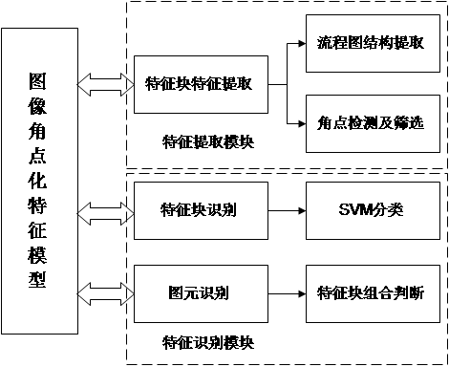
方法

Slide 4
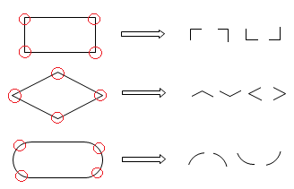
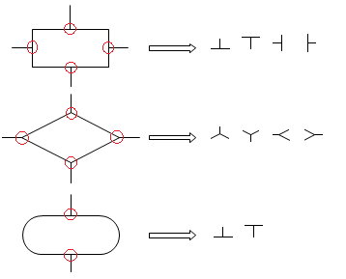
图元角点化特征模型
分割图元得到角点特征块组合可以描述并确定图元类型

Slide 5
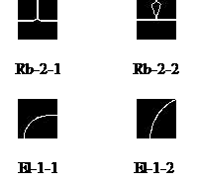

特征块命名
< T1-T2-T3 >
  T1:代表该角点特征块的类型
  T2:表示同属一个类型的不同方位的角点特征块
  （从上到下，从左到右）
  T3:表示同属同一类型的相同方位角点特征块的不同表现方式

Slide 6
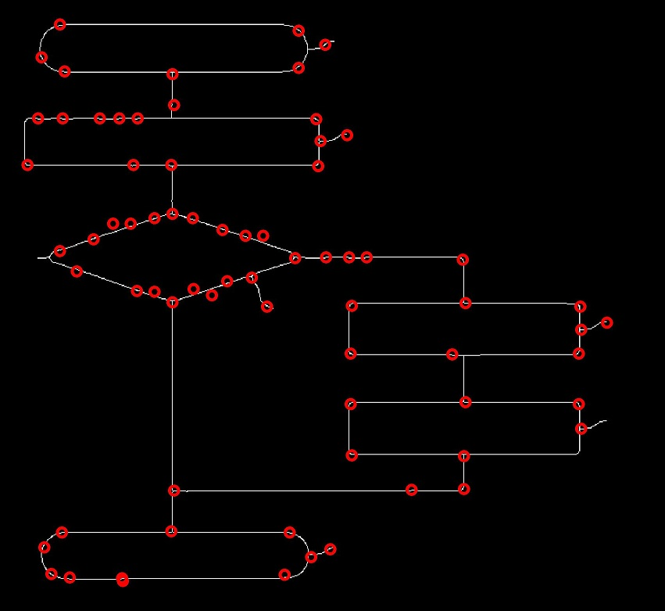
特征提取（1）
图像预处理
提取流程图结构
Harris角点检测及筛选
截取基于角点的特征块

Slide 7
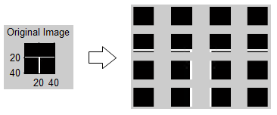
特征提取（2）
网格特征
外围特征
Gabor特征
其他几何特征
Notes:
其他几何特征：方差，梯度分布的不均匀性，相关性，惯性等。

Slide 8
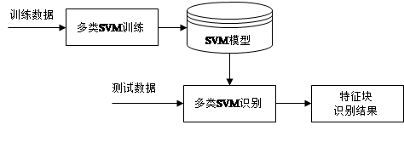
特征块分类
LIBSVM
  台湾大学林智仁(Lin Chih-Jen)教授等开发设计的一个简单、易于使用和快速有效的SVM模式识别与回归的软件包

Slide 9
数据说明
实验数据来源于CLEP-IP 2012（Piroiet等人，2012）
其公开的数据集均来自EPO公布的专利文献中获取的流程图，所有图像都是二值形式并且仅包含单一的流程图，实验选取了其中的25张流程图作为实验对象。
实验中特征块共分为46类
训练集每一类10张，共460张
测试集每一类4张，共184张
Notes:
CLEP-IP（知识产权评估活动）的任务是创建多语种欧洲专利的大型测试集以及专利领域检索技术的评价

Slide 10
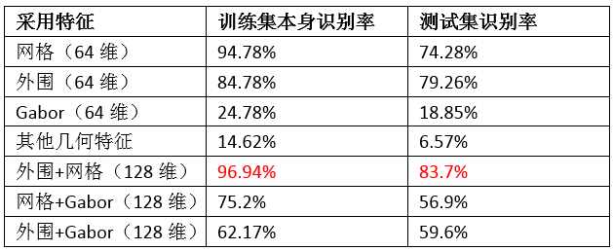
分类结果

Slide 11
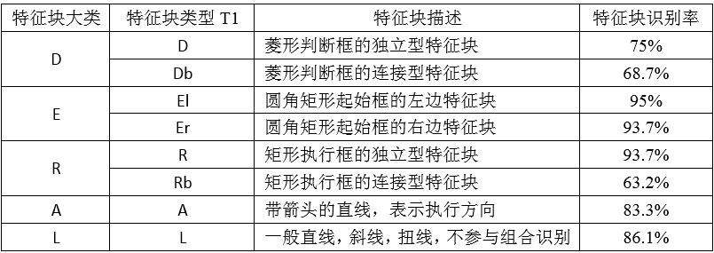
各类特征块识别率

Slide 12
组合识别算法
将T1为E，R，Rb，D，Db的特征块中心角点筛选出来形成五个集合；
按照图像遍历原则和左上角优先原则寻找图元起点；
在起点所属集合中寻找不同类型的特征块，并根据角点类型计算图元的长宽，判断长宽是否满足要求，若满足便确定图元，对图元标号，除过图元所在范围内的连接型角点保留外其他所有角点均删除；若不满足则起点采用其候选角点类型，返回步骤2，继续寻找起点，若依然不满足则删除该起点，返回步骤1，直到剩余的角点中不能再组合成任何一个图元为止。

Slide 13
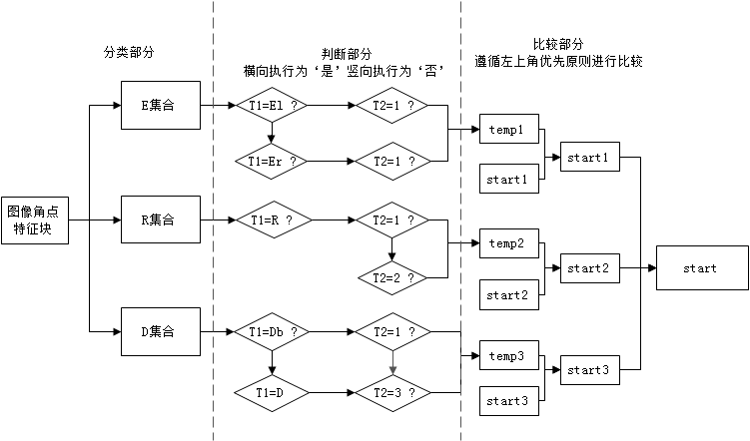
起点寻找

Slide 14
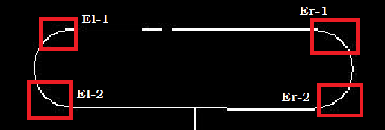
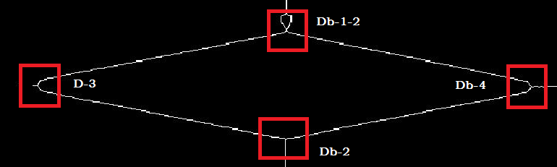
图元判断
在起点所属集合中寻找第二特征不同的特征块进行长宽的计算
E、R
D
设置图元在结构中所占大小的范围约束

Slide 15
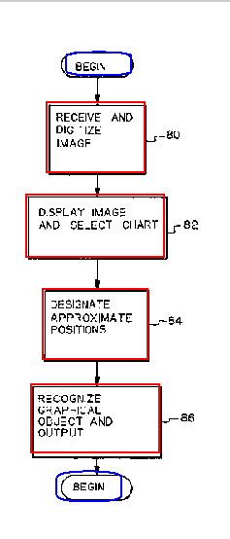
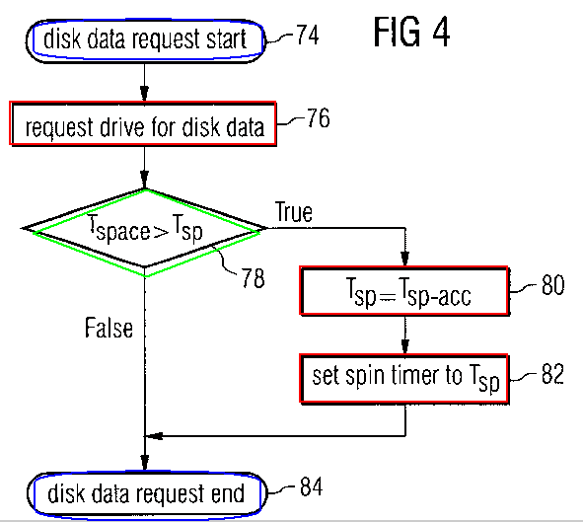
实验结果

Slide 16
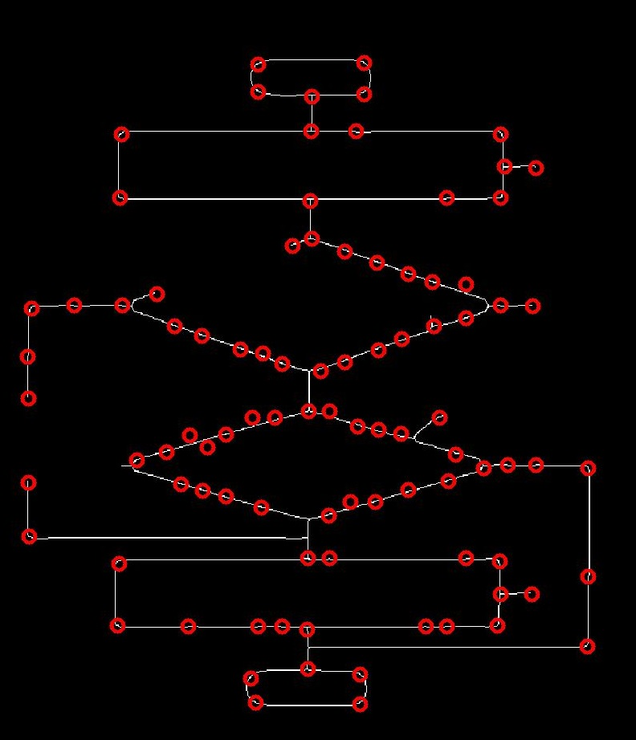
针对断边情况的图元识别
受图像本身质量
以及图像处理过程
中的影响，会出现
断边、图元不完整
情况

Slide 17
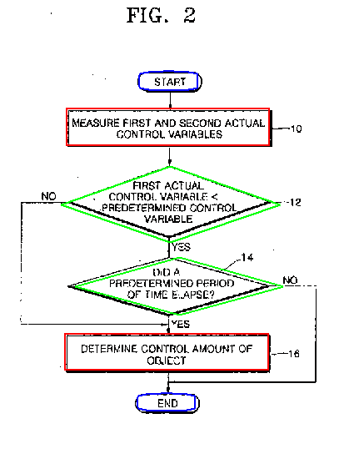
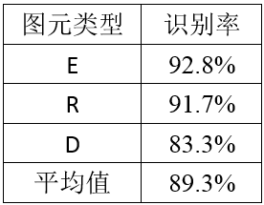
实验结果
实验中对10张图进行图元识别，其中对应图元的个数分别为：
E: 14 ，R: 60，D: 6

Slide 18
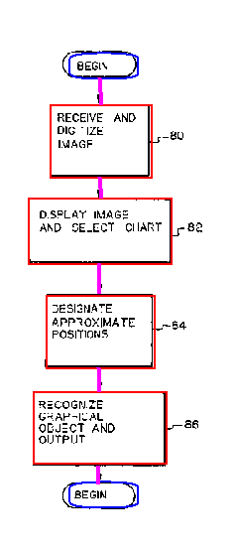
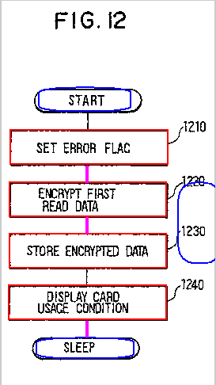
图元连接关系的识别
本实验只做了针对连接图元之间非拐弯直线的识别

Slide 19
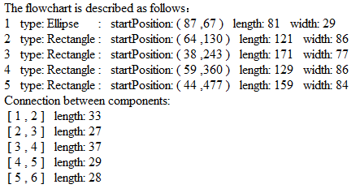
流程图识别的文本输出
实验输出文本描述

Slide 20
总结
针对目前专利流程图结构识别方法对于断边和不完整图元识别的不足，定义了新的流程图结构描述方式，将传统的整体图元识别方法转化为特征块的组合识别，最后以文本形式描述专利流程图结构。
通过实验验证了本文方法的有效性，解决了提出的问题，提高了专利流程图结构识别率，并为专利搜索提供了便利。

Slide 21
THANK YOU
END

